Slide 1
Традиционните български подправки девесил, чубрица, сминдух/чимен – потенциални здравни ползи въз основа на съдържанието на полифеноли
доц. д-р Антоанета Георгиева, МУ-Варна

Slide 2
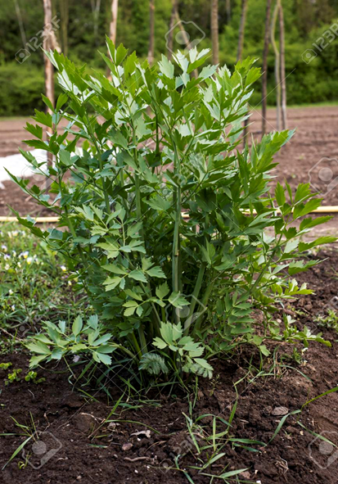
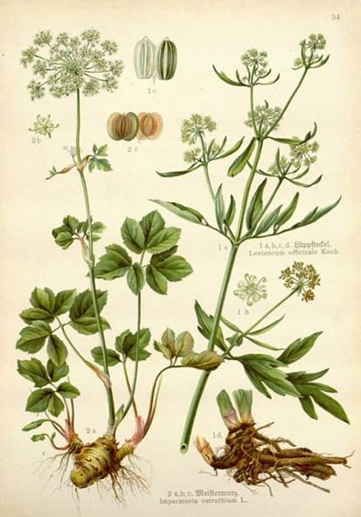
Девесил – ботанически данни, разпространение, употреба
Levisticum officinale
многогодишно тревисто растение от семейство Сенникови (Apiaceae), род Levisticum
Родина – Западна Азия (Иран)
Разпространение – в Европа, Азия и Северна Америка, някои автори считат дивия девесил за застрашен вид
Употреба – в кухнята на Средиземноморието и Близкия изток; може да бъде проследена дори до Римската империя
Българското име на растението идва от народното вярване, че растението дава „девет сили“, а английското lovage – от приготвянето на любовни отвари

Slide 3
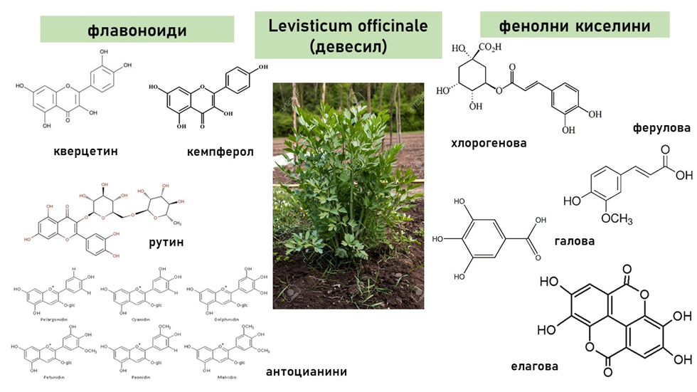
Биологично активни вещества в девесила
Най-добре изследвани части – листата, корените и семената
Богат на етерични масла
Полиненаситени мастни киселини, органични киселини, витамин Е
Фенолни съединения – до 860 mg GAE (еквиваленти галова киселина) на 100 g свежо тегло (девесил от Северна Добруджа)

Slide 4
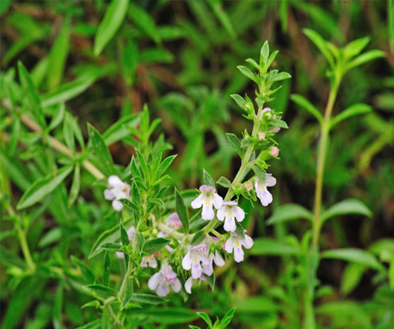
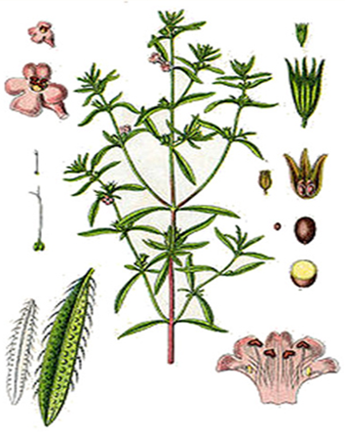
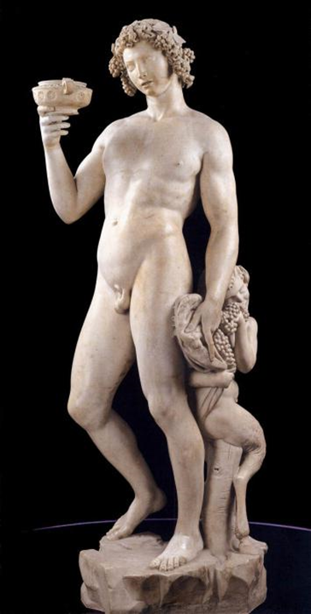
Чубрица – ботанически данни, разпространение, употреба
Обединяващо название на различни многогодишни тревисти растения от род Satureja, семейство Устноцветни (Lamiaceae)
Видове, срещащи се в България: S. montana (планинска чубрица), S. hortensis (градинска чубрица), S. coerulea, S. kitaibelii, S. subspicata
Ендемични за България – S. rumelica и S. pilosa
Различни видове от рода са широко разпространени в Средиземноморието, Азия (Близкия изток и Кавказкия регион), Северна Африка.; интродуцирани и в Централна и Северна Европа, дори САЩ
Употреба – в кухнята на Югоизточна Европа и Близкия изток, още от древни времена.
Латинското наименование на рода „Satureja” означава „трева на сатирите“

Slide 5
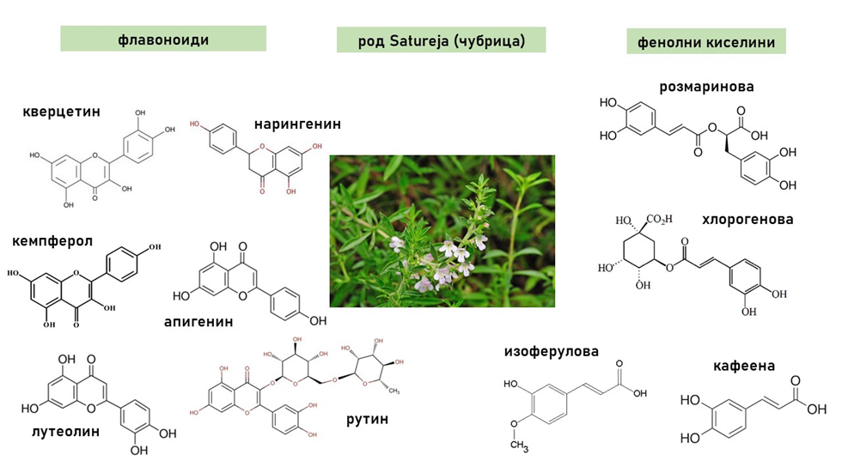
Биологично активни вещества в чубрицата
Богата на етерични масла
Фенолни съединения (екстракти от S. hortensis) –между 119 и 151 mg GAE/g
Фенолни съединения (екстракти от S. montana, HPLC) – около 113 mg/g

Slide 6
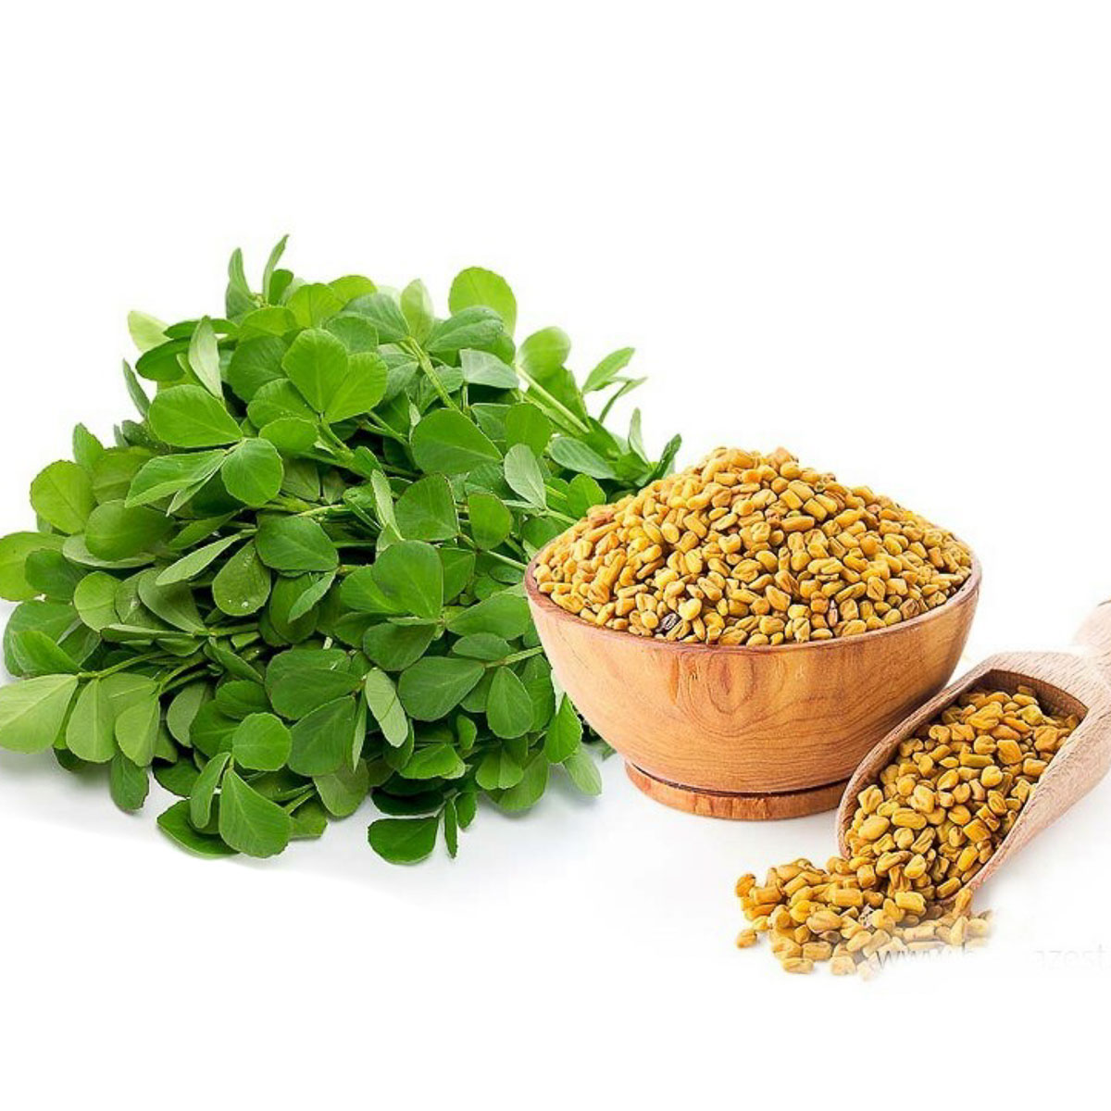
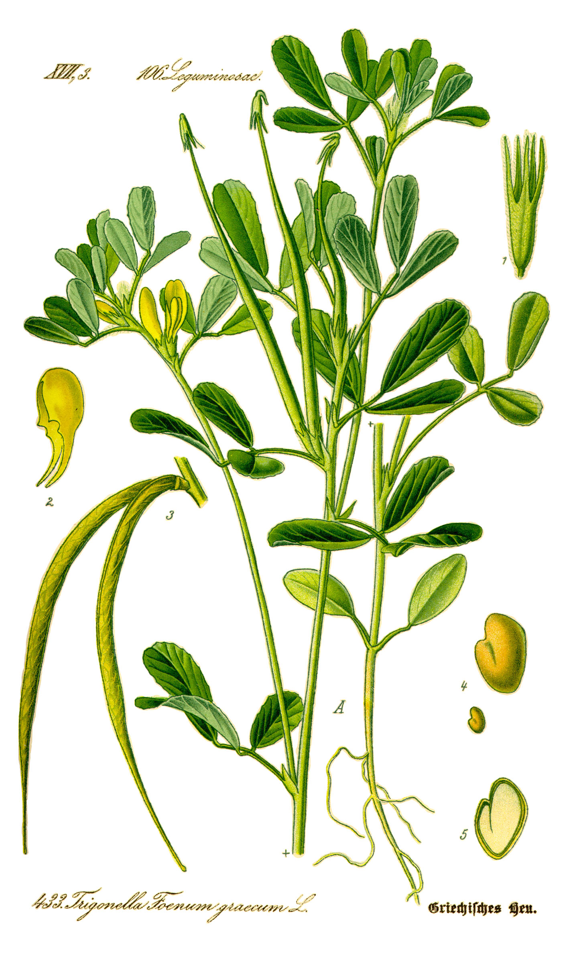
Сминдух/чимен – ботанически данни, разпространение, употреба
Trigonella foenum-graecum
Едногодишно тревисто растение от семейство Бобови (Fabaceae), подсемейство Пеперудоцветни (Faboidae/Papillionoideae)
Родина на растението – Средиземноморието; широко разпространено в цяла Европа, както и в Азия, Африка и Северна Америка
Употреба – като подправка; стъбла и листа = „сминдух“, смлени семена = „чимен“
Основна съставка на шарената сол, грузинската хмели-сунели и на много видове къри
Сведения за използването на подправката в Древна Индия, както и в Древен Египет за балсамиране на мумии

Slide 7
Обобщение относно полифенолния състав
Флавоноид | LO | Sat | TFG
Кверцетин | + | + | +
Кемпферол | + | + | +
Рутин | + | + | -
Апигенин | - | + | +
Лутеолин | - | + | +
Антоцианини | + | - | -
Акацетин | - | + | -
Витексин | - | - | +
Птерокарпани | - | - | +
Фенолна киселина | LO | Sat | TFG
Хлорогенова | + | + | +
(изо)Ферулова | + | + | +
Галова | + | - | +
Кафеена | - | + | +
Ванилова | + | - | +
Елагова | + | - | -
Розмаринова | - | + | -

Slide 8
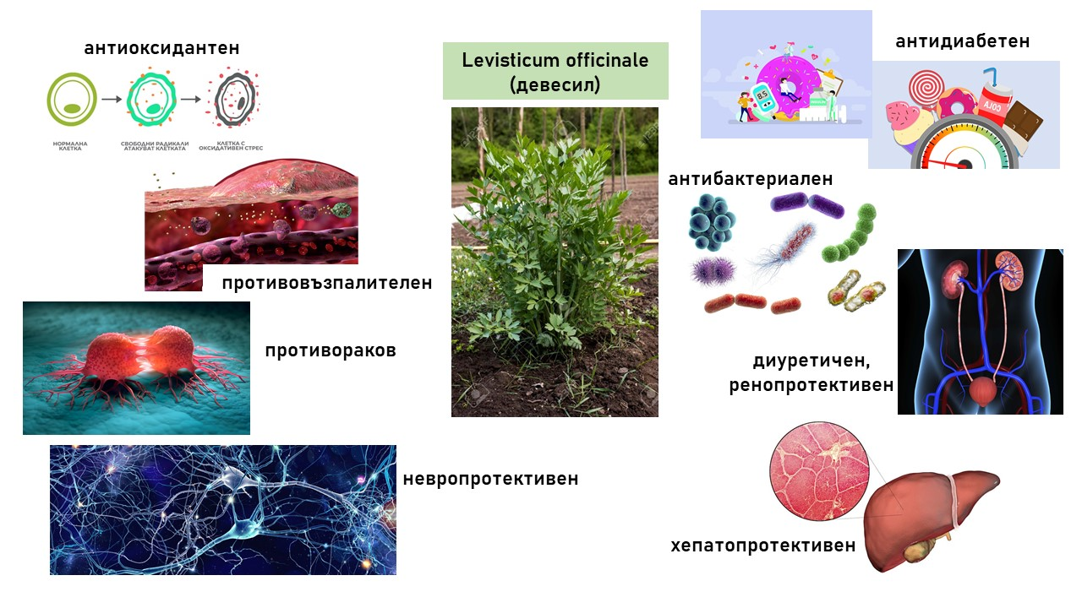
Биологична активност на девесил

Slide 9
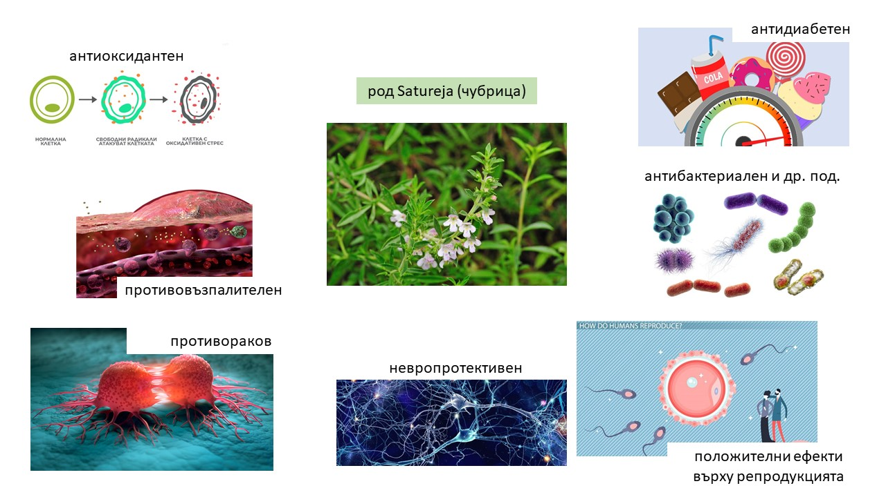
Биологична активност на чубрица

Slide 10
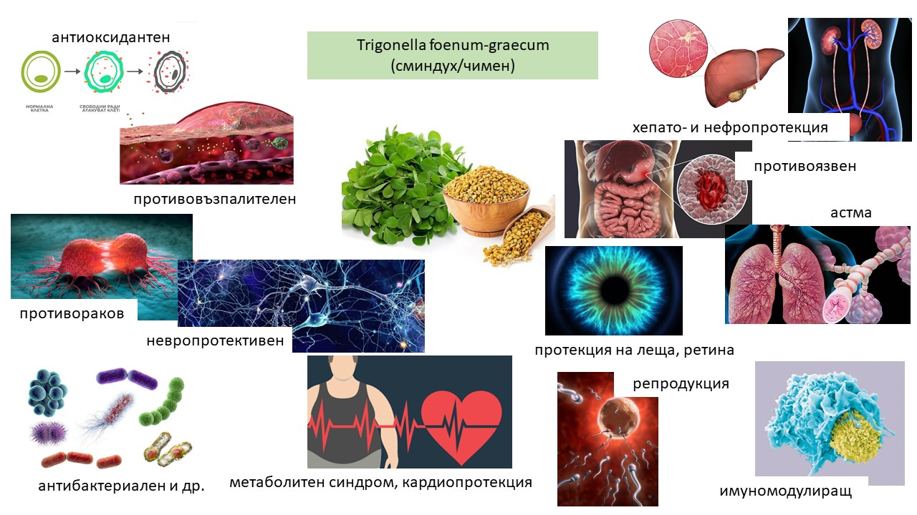
Биологична активност на сминдух/чимен

Slide 11
Ефекти на (поли)фенолните съединения в състава на трите растения
Антиоксидантен
Противовъзпалителен и антиноцицептивен
Противораков
Невропротективен (при ФК изследвания почти всички от тях са установени в ЦНС)
Благоприятни ефекти при метаболитен синдром
Антибактериален, противогъбичков, противовирусен, антипаразитен
Органопротективни (кардио-, хепато-, нефро-, гастро- и ентеро-)
Благоприятни ефекти в дихателната система
Благоприятни ефекти в окото (глаукома, катаракта, ретинопатия)
Остеопротективен
Благоприятни ефекти върху репродукцията
Благоприятни ефекти върху кожата

Slide 12
Заключение
Билки/подправки, изключително богати на фенолни съединения
Установени множество и разнообразни биологични ефекти на растенията
Като най-слабо проучен от трите се откроява девесилът
Връзка между полифенолното съдържание на тези билки/подправки и биологичните им ефекти

Slide 13
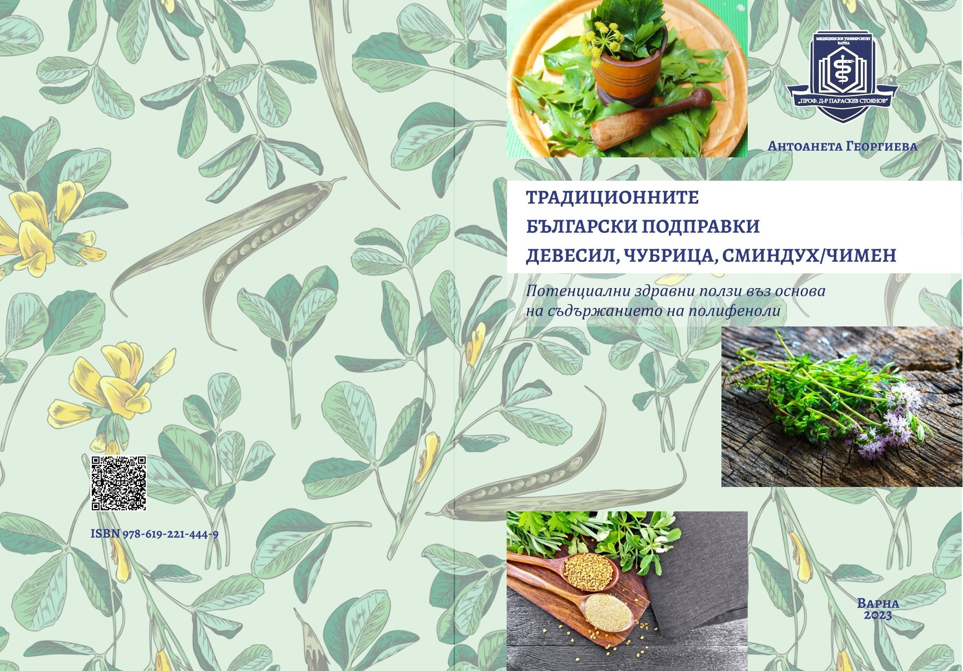
Благодаря за вниманието!

